Slide 1
PTR 5917 – ITS
Sistemas “Inteligentes” de Transportes (ITS)
[Intelligent Transport Systems]

Slide 2
Objetivos
ITS visa endereçar respostas nas seguintes áreas de aplicações:
Multimodalidade de viagem: informações ao usuário
Operações na “rede de transportes”
Gerenciamento de Tráfego
Gerenciamento do Transporte Público de Rota Fixa (TPC)
Operação de Veículos
Outras frotas, exceto o TPC de “rota fixa”
Mobilidade e conectividade da carga
Atividades de coordenação e resposta relacionadas à emergências e desastres
Estratégias de tarifação variável para (cargas) e viagens pessoais
Notes:
Confirmar nome do Proj. “Stadium” ????
2

Slide 3
Diagrama de Interconexão da Arquitetura Física do Modelo Nacional Americano de ITS
Usuários
Centros de Controle
Gestão da Operação do Tráfego
Gestão de emergências
Administração de Pedágios
Apoio ao Usuário à Distância
Gestão de Implantação e Manutenção
Serviços de Geração de Dados e Informações
Gestão de Veículos Comerciais
Acesso a Informações
Administração de Transporte de Passageiros
Gerenciamento dos Dados Arquivados/Coletados
Gestão da Frota Operacional
Comunicação Sem Fio (Celular)
Comunicação entre Bases Fixas
Veículos de Usuários Particulares
Call Boxes
Atendimento de Emergências Ambulâncias / Polícia / Bombeiros
CFTV Câmeras
Analisador de Tráfego
Comunicação entre Veículos
Frota de Veículos de Transporte de Carga
Pedágios
Comunicação Short range - DSR
Frota de Veículos de Transporte de Passageiros
PMV
EST METEOR.
Equipamentos
de Campo
Frota Operacional de Operação e Manutenção
BALANÇAS
Frota

Slide 4
Diagrama simplificado da Arquitetura Lógica do Modelo Nacional Americano de ITS
Detalhamento das
Emergências
Serviços
de Pagamento
Eletrônico (7)
Serviços de
Informações
ao Viajante
e ao
Motorista (6)
Solicitação de
Crédito / Pagamento
Notificação de
Emergência
Serviços de
Emergência (5)
Pagamento
efetuado
Polícia /
Bombeiros
Banco de Dados
sobre
Incidentes
Instituição
Financeira
Solicitação
de Rota
Escala de
Transportes
Banco de Dados
sobre Rotas
Solicitação
de
Reserva do TP
Operação de
Veículos
Comerciais (2)
Informações
sobre Rotas
Serviços de
Gerenciamento de
Transportes (4)
Planejamento e
Desenvolvimento (8)
Banco de Dados
de Planejamento
Informações
sobre Rotas
Veículo
Comercial
Informações
de Tráfego
Solicitação de
Prioridade ao TP
Planejadores
ITS
Banco de Dados sobre
Congestionamentos
Monitoração e
Controle do
Veículo (3)
Estados dos
Veículos
Serviços de
Gerenciamento de
Tráfego (1)
Informações
de Tráfego
Tráfego
Veículo
Básico
Informação
sobre Incidentes
Notificação
de Incidentes

Slide 5
Macro-Programação
Parte 1 | Introdução | Planejamento da Disciplina. Pacotes de Serviços (e Funções) ITS. Arcabouço Conceitual e Metodológico - Arquiteturas ITS
Parte 2 | Informações ao Usuário [ITIS] Gerenciamento de Tráfego [IHS / ITMS] | Cenário Interurbano - Supervisão Aplicada as Rodovias. Fiscalização do cumprimento de regras de trânsito. Serviços de Apoio aos Usuários (SAU). Cenário Urbano - Gerenciamento de Incidentes. Controle do Fluxo e da Demanda.
Parte 3 | Gerenciamento de Frotas [IPTS, CVO] | Cenário Urbano: Operação do Transporte Público (TP) de “Rota Fixa”. Gestão de Frotas e dos Serviços Prestados. Prevenção e Segurança. Coordenação Multimodos. BRTs (Bus Rapid Transit) Transporte sob Demanda. Processos relacionados ao Veículo Comercial (Baldeações Modais). Gerenciamento de Frotas para o Transporte de Cargas.
Notes:
5

Slide 6
Leitura Complementar – Aula 4
PIARC Committee on Intelligent Transport. ITS Handbook 2000 – Recommendations from the World Road Association (PIARC). Boston, Mass.: 1999. 434p.
ANTP – Associação Nacional de Transportes Públicos. Sistemas Inteligentes de Transportes. Série Cadernos Técnicos – Volume 8. São Paulo. Maio de 2012.
Artigo 8: ITS em Rodovias Brasileiras
Notes:
6

Slide 7
Leitura Recomendada – Aula 4
DNIT – Deptº Nacional de Infraestrutura de Transportes.
Artigo DNER / Publicação IPR-699: Procedimentos Básicos para Operação de Rodovias. 1997
Teste 3: para ser respondido no STOA
Notes:
7

Slide 8
Fundamentos de ITS
AHS
Gerenciamento de Tráfego em Rodovias
AHS: Advanced Highway Services

Slide 9
14813 -1: Arquitetura(s) de modelo de referência para o setor de ITS
Arquitetura de referência de ITS
1. Informações ao viajante
2. Operações e gerenciamento de tráfego
3. Veículo
4. Transporte de cargas
8. Segurança pessoal relacionada ao transporte rodoviário
7. Pagamento eletrônico relacionado ao transporte
6. Emergência
5. Transporte público
12. Gerenciamento dos dados de ITS
11. Segurança nacional
10. Gerenciamento e coordenação de resposta a desastres
9. Monitoramento das condições climáticas e ambientais

Slide 10
14813 – 1: (11) domínios de serviço de ITS
Informações ao viajante: Fornecimento de informações estáticas e dinâmicas sobre a rede de transporte para usuários, incluindo opções modais e baldeações.
Operações e gerenciamento de tráfego: Gerenciamento da circulação de veículos, viajantes e pedestres em toda a rede de transporte rodoviário.
Serviços de veículo: Aumento da segurança e eficiência nas operações do veículo, através de advertências e assistências a usuários ou controle das operações do veículo.
Transporte de cargas
Emergência: Serviços prestados em resposta a incidentes que são categorizados como emergência.
Pagamento eletrônico relacionado ao transporte: Transações e reservas para serviços relacionados ao transporte.
Segurança pessoal relacionada ao transporte rodoviário: Proteção dos usuários de transporte incluindo pedestres e usuários vulneráveis.
Monitoramento das condições climáticas e ambientais: Atividades que monitoram e notificam as condições climáticas e ambientais.
Gerenciamento e coordenação de resposta a desastres: Atividades baseadas o transporte rodoviário em resposta a desastres naturais, distúrbios civis ou ataques terroristas.

Slide 11
14813 – 1: Domínios de serviços (grupos) ITS
Arquitetura de referência de ITS
2. Operações e gerenciamento de tráfego
2.1 Gerenciamento e controle de tráfego
2.2 Gerenciamento de incidentes relacionados ao transporte
2.3 Gerenciamento de demanda
2.4 Gerenciamento de manutenção da infraestrutura do transporte
2.5 Diretrizes/ cumprimento das regras de trânsito
Notes:
11

Slide 12
Ger. Tráfego em Rodovias: Natureza da aplicação
Resolução nº 3.323 - ANTT (Agência Nacional de Transportes Terrestres)
Necessidade de regulamentar a utilização de sistemas de monitoramento de tráfego e gestão das rodovias federais concedidas
Padronização da troca de informações entre equipamentos
Resolução nº 3.323 : estabelece normas para a utilização de equipamentos ITS

Slide 13
Ger. Tráfego em Rodovias: Natureza da aplicação
Definição do Grupo de Funcionalidades [PROPÓSITO (o que é ?)]
A Resolução 3.323 – estabeleceu os padrões que os equipamentos ITS podem utilizar nos sistemas de monitoramentos das rodovias federais
Esses padrões visam que haja plena comunicação entre os postos de fiscalização, praças de pedágio e quaisquer outros tipos de equipamentos de coleta de dados instalados ao longo de rodovias com os Centros de Controle Operacional (CCO) das Concessionárias e os sistemas das Agências e Órgãos Reguladores

Slide 14
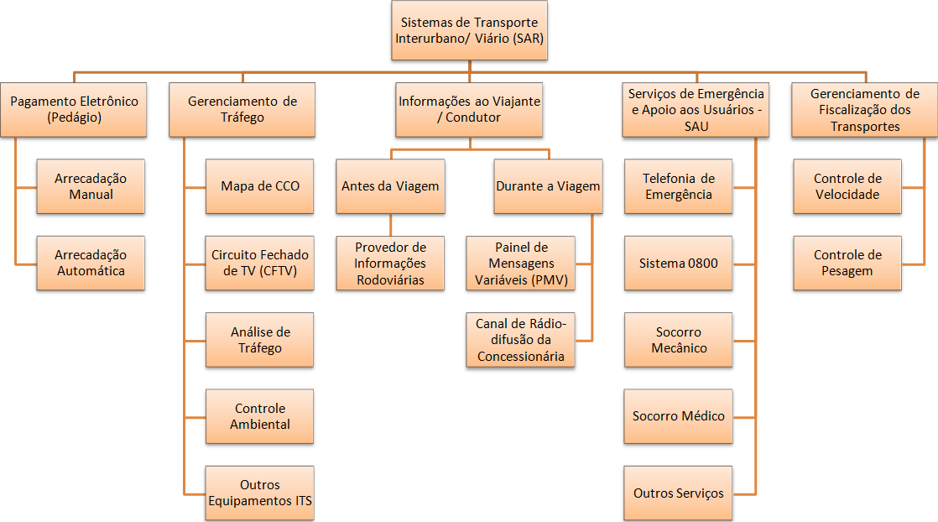
Ger. de Tráfego em Rodovias Serviços/funções envolvidas (domínios)

Slide 15
Ger. de Tráfego em Rodovias Serviços/funções envolvidas (domínios)

Slide 16
Ger. de Tráfego em Rodovias Serviços/funções envolvidas (domínios)

Slide 17
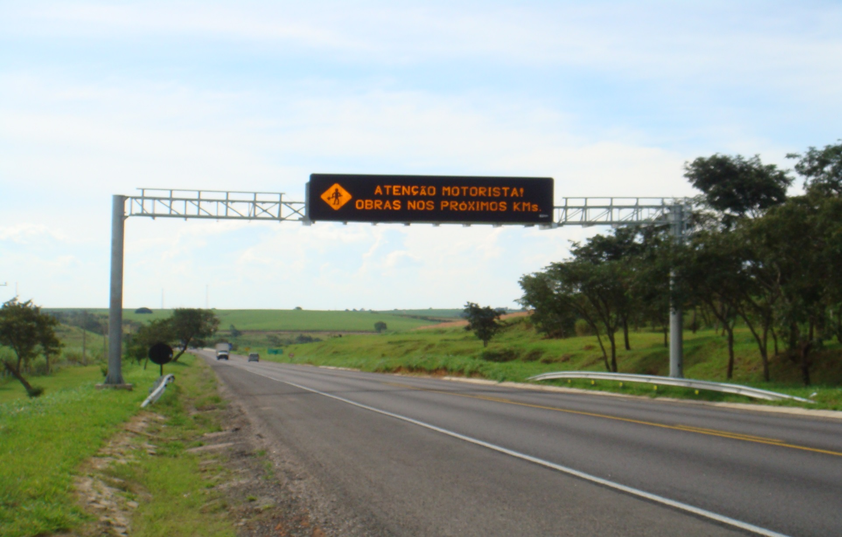
Ger. de Tráfego em Rodovias Informações ao Viajante / Condutor (Motorista)

Slide 18
Uma ontologia para o compartilhamento de informações de um tipo de equipamento ITS (Painel de Mensagens Variáveis - PMV)
Kelsey Magalhães Melo
Orientador: Prof. Dr. Cláudio Luiz Marte
(Defesa)
http://aleph.ipt.br/F/6S6QSQ1T34C83GAYQ4XS3KX2XU7L6SDNB5TQDS7S186LD2NX7C-15522?func=service&doc_library=IPT01&doc_number=000173073&line_number=0001&func_code=WEB-BRIEF&service_type=MEDIA

Slide 19
Ger. de Tráfego em Rodovias Serviços/funções envolvidas (domínios)

Slide 20
Ger. de Tráfego em Rodovias Serviços/funções envolvidas (domínios)

Slide 21
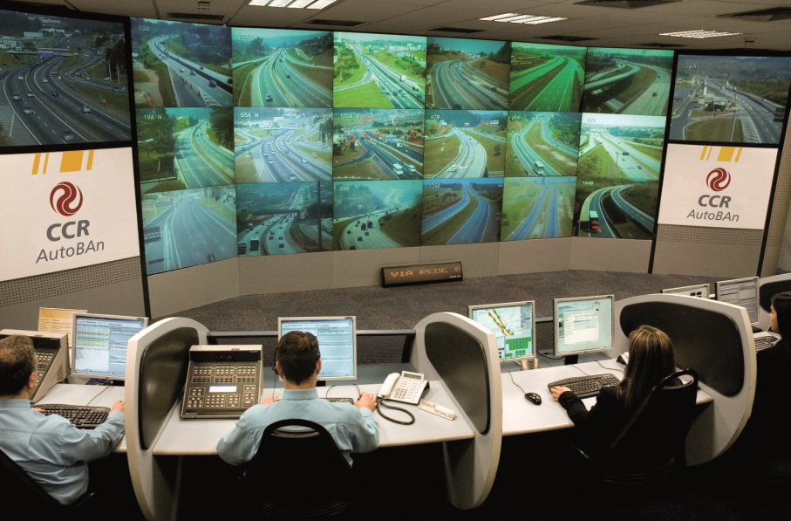
Ger. de Tráfego em Rodovias Supervisão Aplicada às Autoestradas: Mapa de CCO

Slide 22
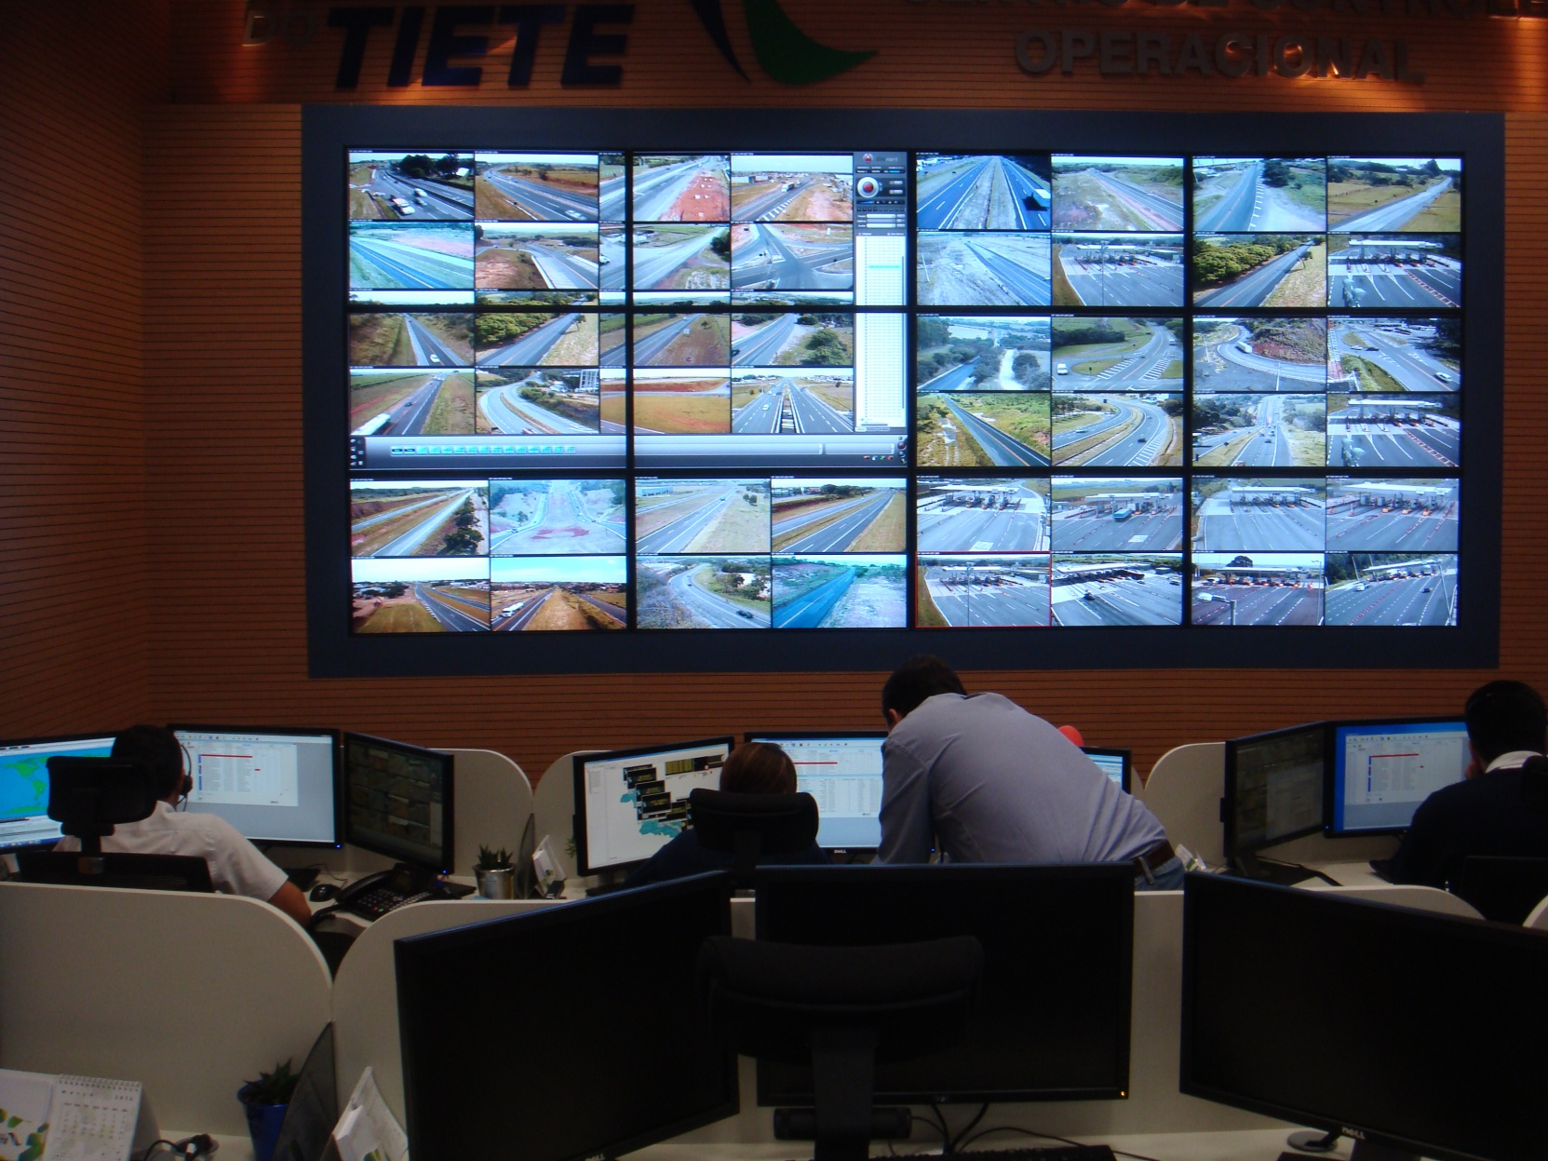
Ger. de Tráfego em Rodovias Supervisão Aplicada às Autoestradas: Mapa de CCO

Slide 23
Ger. de Tráfego em Rodovias Supervisão Aplicada às Autoestradas: Mapa de CCO
Definição da Funcionalidade [PROPÓSITO (o que é ?)]:
É registrado cada evento ocorrido na rodovia
P.ex.: acidente, carro quebrado, carro sem combustível, animal na pista, obra, congestionamento, etc...
Registra também as atitudes tomadas pelos Agentes da Concessionária para resolver a ocorrência
P.ex.: envio de guincho, de ambulância, transporte do acidentado para hospital, fornecimento de combustível, entre outros ...
Controla o horário de cada ação tomada para resolver a ocorrência
Gera estatísticas e informações gerenciais sobre a operação das rodovias
Auxilia a Agência Reguladora a fiscalizar o trabalho da Concessionária
Verificando se estão sendo atendidos parâmetros estabelecidos nos contratos de concessão, em relação aos serviços prestados aos Usuários
P.ex.: tempo de atendimento das ocorrências

Slide 24
Ger. de Tráfego em Rodovias Serviços/funções envolvidas (domínios)

Slide 25
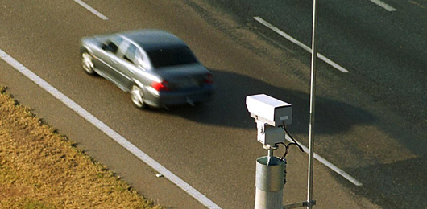
Ger. de Tráfego em Rodovias Supervisão Aplicada às Autoestradas: CFTV

Slide 26
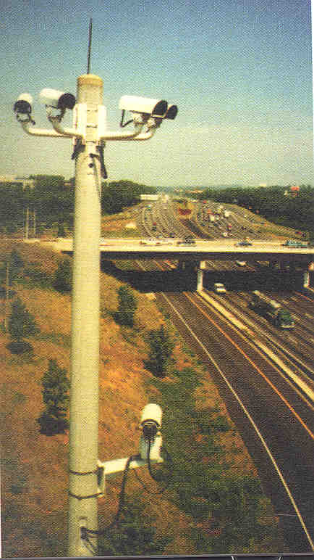
Sistema de Câmeras para Monitoramento de Incidentes
(Câmeras fixas) e Vídeo Observação (Câmera móvel)

Slide 27
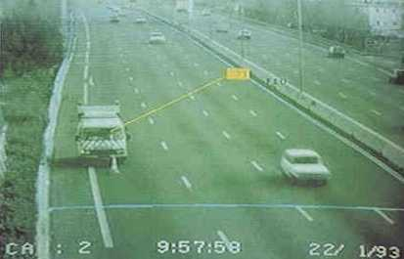
Sistema de Câmeras: Monitoramento de Incidentes e
Controle de Fluxo rodoviário

Slide 28
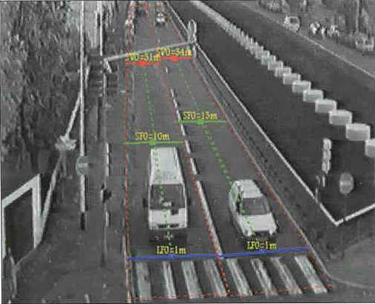
Sistema de tratamento de imagens para o Controle do Tráfego Urbano

Slide 29
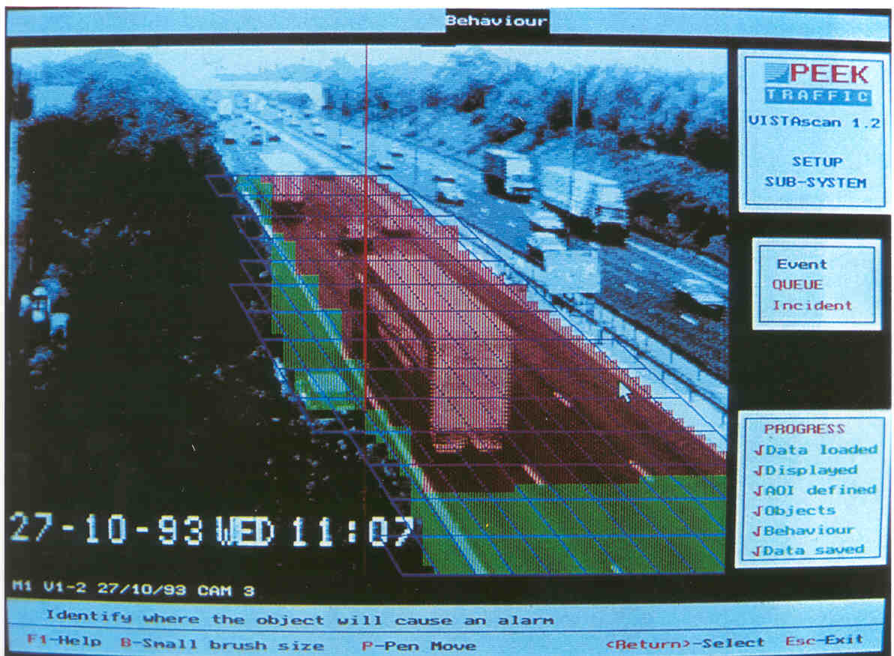
Tratamento digital de imagens para classificação do fluxo de veículos

Slide 30
Ger. de Tráfego em Rodovias Supervisão Aplicada às Autoestradas: CFTV
Definição da Funcionalidade [PROPÓSITO (o que é ?)]:
O sistema de Circuito Fechado de TV (CFTV / Câmeras) é usado para monitorar o tráfego nas rodovias e possibilita a detecção de incidentes
Contribui para (maior segurança): melhor visualização dos processos em pontos críticos
Praças de Pedágio
Postos Fixos de Pesagem
Pontos estratégicos ao longo da rodovia

Slide 31
Ger. de Tráfego em Rodovias Supervisão Aplicada às Autoestradas: CFTV
Correlacionamento das Funções ITS com os Atores [para que serve]:
Em túneis, o Sistema de CFTV é utilizado para funções especiais, através de tratamento de imagens:
Contagem de veículos
implementando laços virtuais
Detecção de Congestionamento
Detecção de Incêndio / fumaça / opacidade
detecção de fumaça - visando identificar antecipadamente um incêndio
Detecção de Incidentes
detecção de Intrusão de pedestres ou animais no interior do túnel, veículos lentos e com avarias, colisões e acidentes, contramão de direção, veículos quebrados, entre outras ...;
Detecção de Altura: antes da entrada dos túneis

Slide 32
Ger. de Tráfego em Rodovias Serviços/funções envolvidas (domínios)

Slide 33
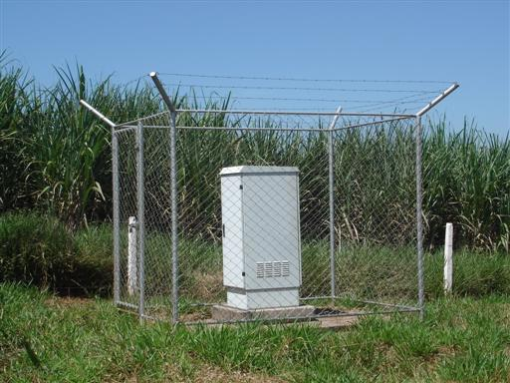
Ger. de Tráfego em Rodovias Supervisão Aplicada às Autoestradas: SAT

Slide 34
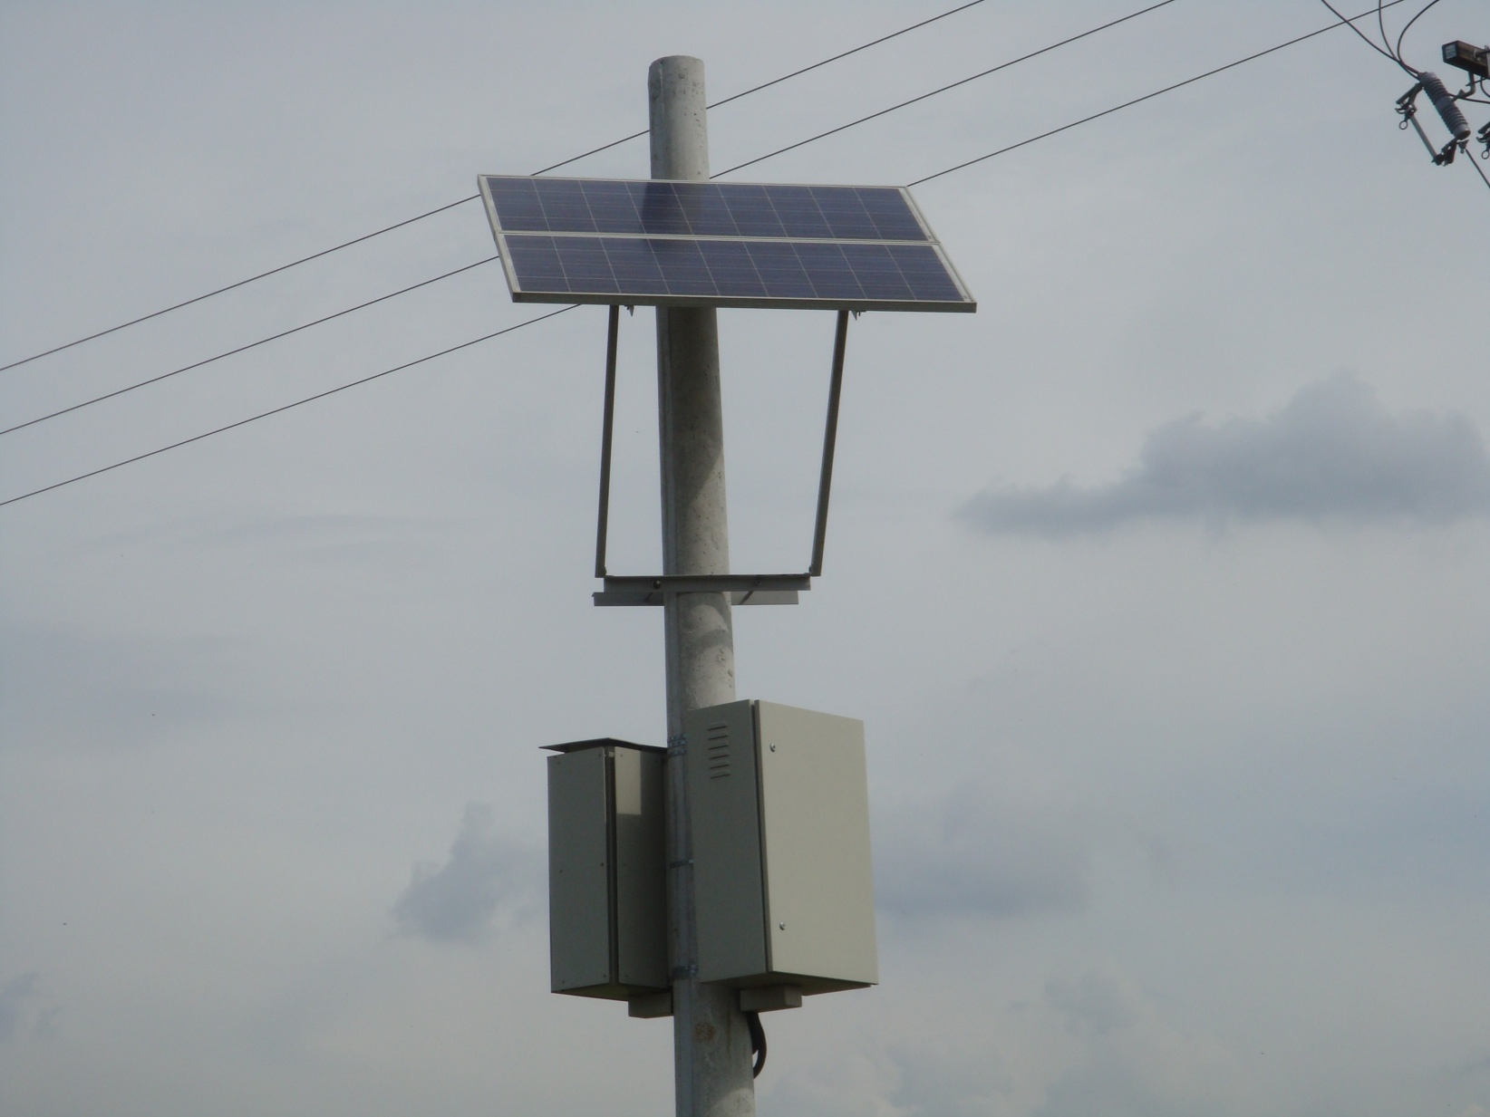
Ger. de Tráfego em Rodovias Supervisão Aplicada às Autoestradas: SAT

Slide 35
Ger. de Tráfego em Rodovias Supervisão Aplicada às Autoestradas: SAT
Definição da Funcionalidade [PROPÓSITO (o que é ?)]:
Os dados gerados pelos sensores de tráfego podem ser:
em cada rodovia (por faixa e sentido de fluxo)
a cada minuto (típico - intervalos de 15 minutos)
Classificação: categoria (comprimento, número de eixos e tipo de banda dos pneus – rodagem simples ou dupla) e tipo de veículo (leve, médio, pesado)
velocidade (velocidade média - no ponto de medição - por faixa de tráfego e tipo de veículo (normalmente comercial e de passeio)
distância entre veículos (Headway): taxa de ocupação
contagem volumétrica (fluxo de veículos por pista ou volume do tráfego por pista)
peso (médio, total ou por eixo) para cada classe dos veículos
WIM – Weigh-in-Motion
alarmes operacionais, p.ex.:
Congestionamentos - indicados por velocidades médias muito baixas
Veículo parado na pista)

Slide 36
Ger. de Tráfego em Rodovias Supervisão Aplicada às Autoestradas: SAT
Correlacionamento das Funções ITS com os Atores [para que serve]:
O SAT pode também ser aplicado para as seguintes finalidades:
Monitoramento e controle do fluxo de veículos no entorno das Praças de Pedágio
Adotar o princípio de pré-seleção de veículos nos Postos Fixos de Fiscalização de Peso
visando a otimização do fluxo de veículos no interior do posto
Determinar os pontos em trechos com maior incidência de abuso de peso por veículos comerciais
para deslocamento das Balanças Móveis
detectando e minimizando rotas de fuga
Gerenciar as informações sobre: o nível de ocupação da rodovia e o coeficiente de agressividade que está sendo aplicado ao pavimento, congestionamentos, velocidades praticadas, perfil dos veículos mais freqüentes
Subsidiar as ações de interveniência no fluxo de veículos e de orientação aos usuários da rodovia, podendo determinar pontos e trechos de maior incidência de abuso de velocidade para deslocamento dos Radares Móveis

Slide 37
Ger. de Tráfego em Rodovias Serviços/funções envolvidas (domínios)

Slide 38
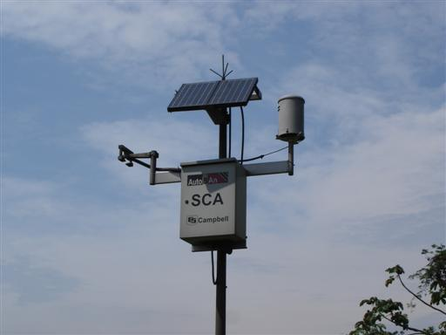
Ger. de Tráfego em Rodovias Supervisão Aplicada às Autoestradas: SCA

Slide 39
Ger. de Tráfego em Rodovias Supervisão Aplicada às Autoestradas: SCA
Definição da Funcionalidade [PROPÓSITO (o que é ?)]:
Destacam-se como grandezas a serem acompanhadas / monitoradas:
Gases / Poluição - concentração de:
CO, CO₂, NO, NO₂ e H₂S
Outras grandezas:
temperatura e umidade ambiente
medição de precipitação (pluviômetro)
direção e velocidade do vento (anemômetro)
visibilidade (opacímetro)
pressão atmosférica (barômetro)

Slide 40
Ger. de Tráfego em Rodovias Supervisão Aplicada às Autoestradas: SCA
Correlacionamento das Funções ITS com os Atores [para que serve]:
Os registros dos dados do SCA servem de suporte na análise de acidentes provocados, talvez, pelas condições ambientais
de forma a gerar alarmes de visibilidade e chuva baseados no histórico dos registros
As grandezas referentes aos gases são particularmente relevantes nos túneis, comandando-se os jato-ventiladores para dissipar a fumaça, incêndio ou gases (CO)

Slide 41
Ger. de Tráfego em Rodovias Serviços/funções envolvidas (domínios)

Slide 42
Ger. de Tráfego em Rodovias Supervisão Aplicada às Autoestradas: Outros Equip. ITS
Existem ainda outros equipamentos ITS disponibilizados nas rodovias que possuem forte aplicação em túneis - com grande extensão. São eles:
Botoeiras: Quando o usuário aciona a botoeira um alarme visual e sonoro é acionado no CCO
O Operador faz o reconhecimento da chamada, verifica o local pela câmera (CFTV) e se necessário abre um evento no sistema de ocorrência (Mapa de CCO)
Somente após o tratamento deste alarme, por exemplo com o envio de uma viatura ao local, o sistema desliga o chamado da botoeira.
O Usuário não tem contato direto com os Operadores
Cancela (Barreira): Podem ser baixadas para bloquear a entrada dos veículos nos túneis, por exemplo, no caso de incêndio
Megafonia: Permite a comunicação de voz do CCO com o túnel (alto-falante).

Slide 43
Ger. de Tráfego em Rodovias Supervisão Aplicada às Autoestradas: Outros Equip. ITS
Semáforo: Utilizado para que o operador do CCO mude as cores, conforme o sentido para o qual a pista foi habilitada, ou abrindo (fechando) faixas de rolamento
Sistema de Jato Ventiladores: Permite que no caso do aumento do nível de CO (fumaça) ou opacidade no túnel, os ventiladores são ligados automaticamente por grupos
Caso sejam acionados por causa da neblina, a direção do vento tem que ser para a saída do emboque do túnel.
Iluminação: Detecção de luminosidade para acendimento automático (dia/noite) e, quando necessário, iluminação de emergência

Slide 44
Ger. de Tráfego em Rodovias Serviços/funções envolvidas (domínios)

Slide 45
Ger. de Tráfego em Rodovias Fiscalização dos transportes (serviços não delegados)
Definição do grupo de Funcionalidades [PROPÓSITO (o que é ?)]:
Embora os modelos adotados pelos Estados no Brasil para os processos de concessão rodoviária sejam diferentes
muitos previram como serviços delegados às Concessionárias Rodoviárias a manutenção de equipes de emergência para socorro médico e mecânico e
em alguns casos, apoio operacional aos serviços não-delegados
O objetivo do apoio operacional aos serviços não-delegados é verificar
o estado dos veículos que trafegam pela rodovia, as condições dos condutores (motoristas), o tipo e características das cargas, além de fiscalizar a documentação desses itens (veículos, condutores / motoristas e carga) [→ CVO]

Slide 46
Ger. de Tráfego em Rodovias Fiscalização dos transportes (serviços não delegados)
Definição do grupo de Funcionalidades [PROPÓSITO (o que é ?)]:
Podem englobar atividades on-line, onde os tempos de resposta, apesar de não serem críticos, devem ser baixos, garantindo a agilidade das operações de consulta a dados centralizados
Essas atividades correspondem à troca de informações entre os Agentes da Fiscalização e os bancos de dados centralizados (DETRANs, DENATRAN)
Muitas dessas funções dependem de sistemas informatizados de consulta aos diferentes órgãos
São enfocados como Apoio à Fiscalização das condições dos Transportes:
limites de pesos permitidos aos veículos comerciais e
limites de velocidade, nos diversos trechos, para todos os veículos

Slide 47
Ger. de Tráfego em Rodovias Serviços/funções envolvidas (domínios)

Slide 48
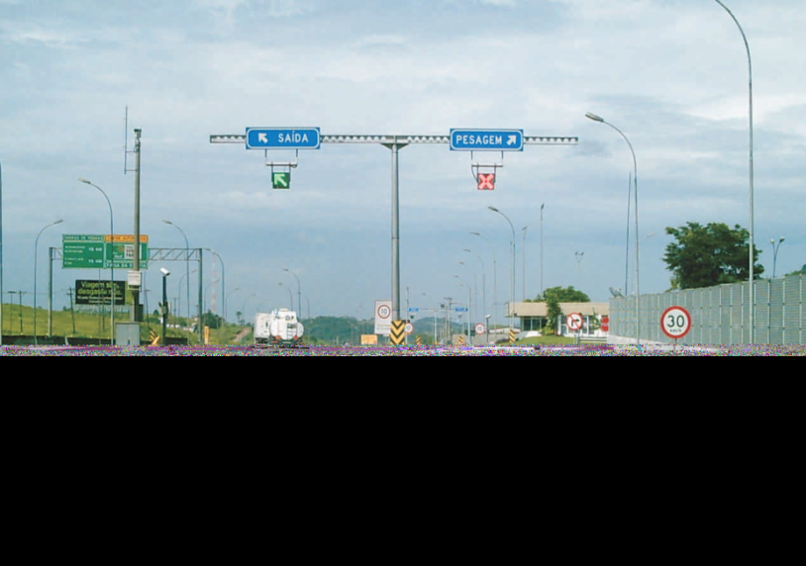
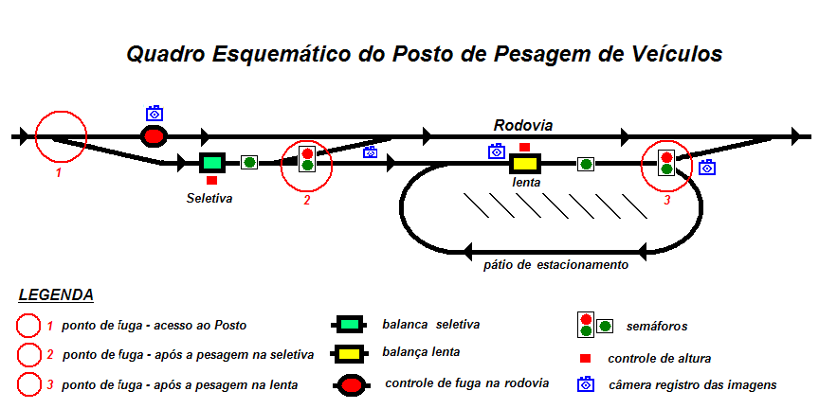
Ger. de Tráfego em Rodovias Fiscalização dos transportes: Controle de Peso

Slide 49
Ger. de Tráfego em Rodovias Serviços/funções envolvidas (domínios)

Slide 50
Ger. de Tráfego em Rodovias Fiscalização dos transportes: Controle de Velocidade
Definição do grupo de Funcionalidades [PROPÓSITO (o que é ?)]:
Fiscalização e monitoramento de velocidade, englobando diversos tipos de equipamentos eletrônicos tais como:
Radar Estático, Radar Fixo, Radar Múltiplo ou Misto (registro de avanço semafórico e excesso de velocidade simultaneamente) e Radar Ostensivo de Velocidade (dispositivo com display)
Sensores de Tráfego que permitem realizar a contagem e classificação dos veículos acoplados ou não a sistemas de vídeo monitoramento
Esses equipamentos normalmente dispõem de tecnologia OCR (Optical Character Recognition) que permite registrar automaticamente (sem intervenção humana):
a licença (placa)
outras informações: velocidade, imagens dos veículos e volume de tráfego

Slide 51
Ger. de Tráfego em Rodovias Fiscalização dos transportes: Controle de Velocidade
Correlacionamento das Funções ITS com os Atores [para que serve]:
É possível a fiscalização e registro de diversos tipos de infrações de trânsito
excesso de velocidade
contramão de direção, retorno ou conversão proibida, avanço semafórico, excesso de velocidade diferenciada entre faixas, circulação fora da faixa por tipo de veículo conforme sinalização
P.ex. veículos pesados só podem circular em determinada faixa ou em determinado horário).

Slide 52
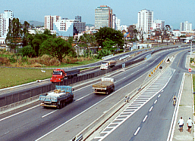
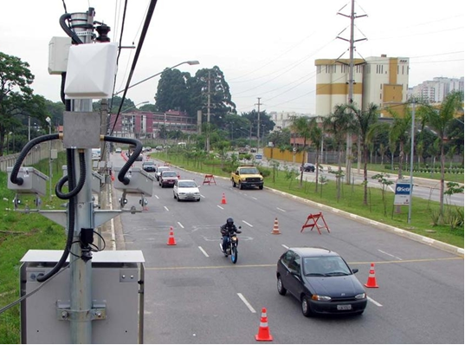
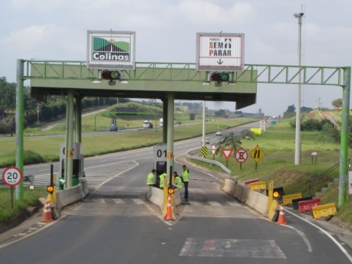
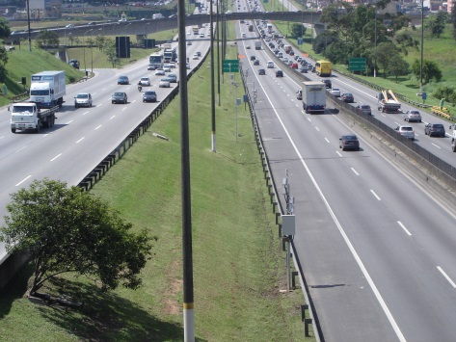
Os sistemas de identificação veicular, em especial o reconhecimento automático de placas Ely Bernardi
Dissertação apresentada à Escola Politécnica da Universidade de São Paulo para obtenção de título de Mestre em Engenharia
Área de Concentração: Engenharia de Transportes
Orientador: Prof. Dr. Cláudio L. Marte

Slide 53
Sistemas de Reconhecimento Automático de Placas
Os sistemas de reconhecimento automático de placas são um conjunto de recursos de software e hardware capazes de:
identificar a passagem do veículo
registrar imagem contendo a placa veicular
reconhecer o conteúdo da placa, transformando-o em caracteres que possam ser processados
analisar dados e tomar decisões em tempo real
transmitir dados e imagens
tratar adequadamente as informações obtidas
Dependem não somente das tecnologias utilizadas para identificar e tratar as imagens, mas, também, da qualidade e funcionalidade do conjunto da solução adotada, sendo necessária uma representação sistêmica.

Slide 54
Controle Integrado de Tráfego e Mobilidade
Elementos Lógicos Centralizados | Sistema de configuração, monitoramento, visualização e análise Sistema de emissão de relatórios Sistema de auditoria Sistema de comunicação
Elementos Lógicos Locais | OCR Gerenciador de banco de dados Sistema supervisor e de decisão Sistema de comunicação Configuração local Cadastro de veículos Dados de tráfego Perfil magnético
Elementos Físicos | Sensor de detecção Câmeras Iluminadores Gabinete (CPU, HD, fontes, no-break, régua de alimentação) Equipamentos de telecomunicações
Infraestrutura | Rede de telecomunicações Rede de energia Infraestrutura da via

Slide 55
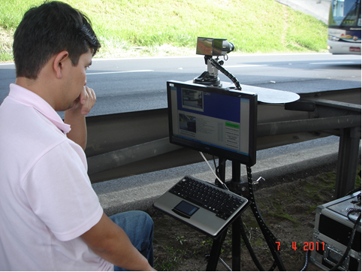
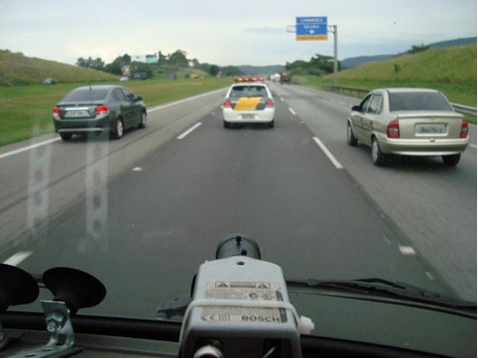
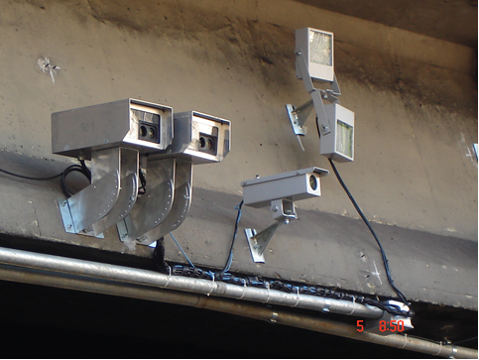
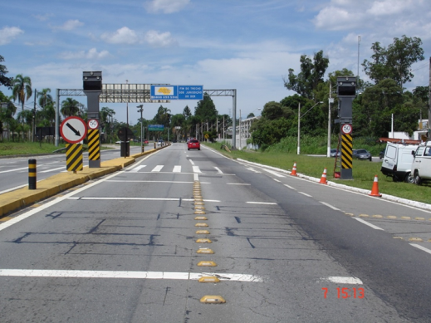
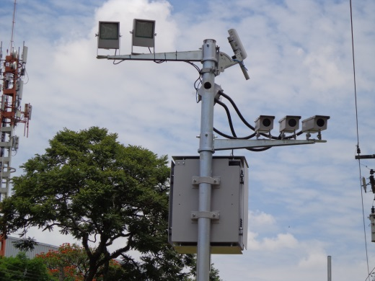
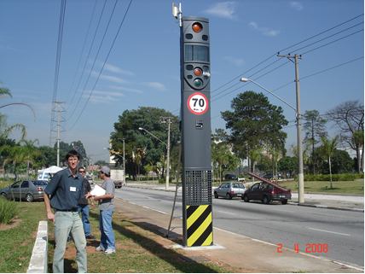
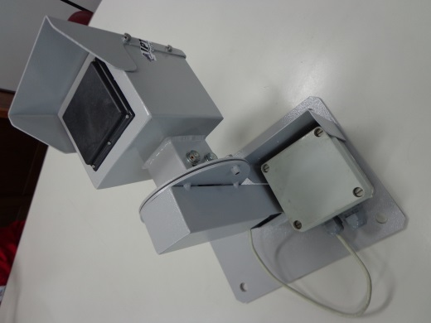
Tecnologias Envolvidas (I)
Detectar veículos
sensores intrusivos, instalados no pavimento: laços indutivos, magnetômetros, tubos pneumáticos, cabos piezoelétricos e sensores de pesagem em movimento.
sensores não intrusivos, instalados sobre a via ou ao longo dela: câmeras de vídeo, radar de micro-ondas, radar a laser, infravermelho passivo, ultrassom, matriz acústica passiva; ou tecnologias combinadas.

Slide 56
Tecnologias Envolvidas (II)
Registrar e processar imagens
câmeras fotográficas ou de vídeo e técnicas de processamento de imagens aplicadas sobre fotos ou sequência de fotos/frames.
métodos de processamento de imagens: análise binária, de vários tons de cinza ou colorido; classificadores, que utilizam estatística, redes neurais ou algoritmos genéticos para interpretar imagem, identificar região da placa, extraí-la e segmentar os caracteres para reconhecê-los.
Reconhecer padrões e analisar os dados
software de OCR que utilizam classificadores estatísticos, inteligência computacional e técnicas de reconhecimento de padrões.
Comunicar-se com sistemas e bases de dados
de acordo com as funções de ITS, os dados são analisados, transmitidos e processados, utilizando tecnologias de TI e de telecomunicações.

Slide 57
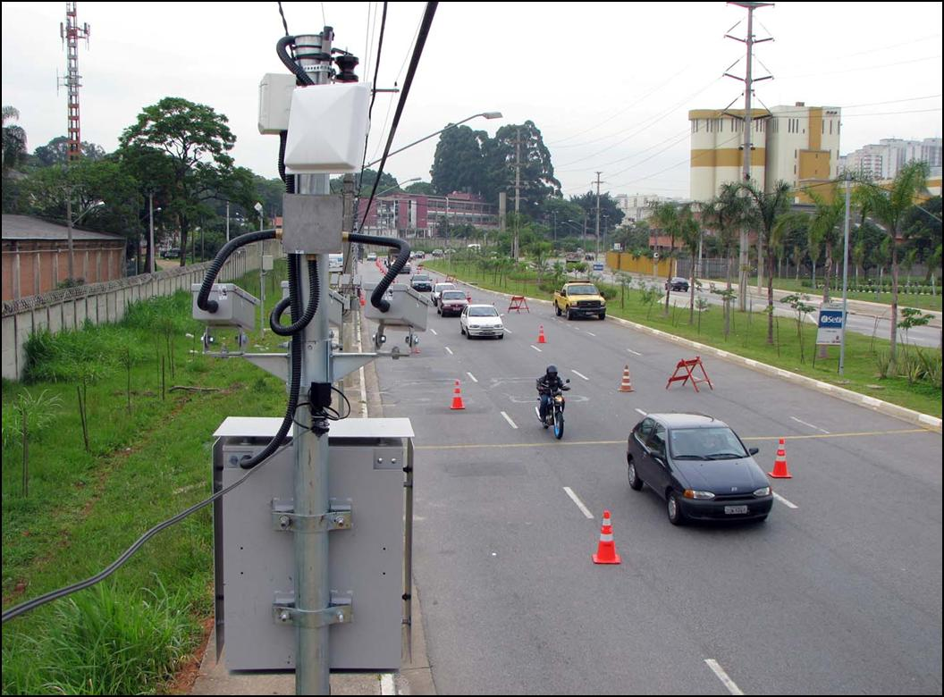
Exemplo 1: equipamento/sistema tipo fixo

Slide 58
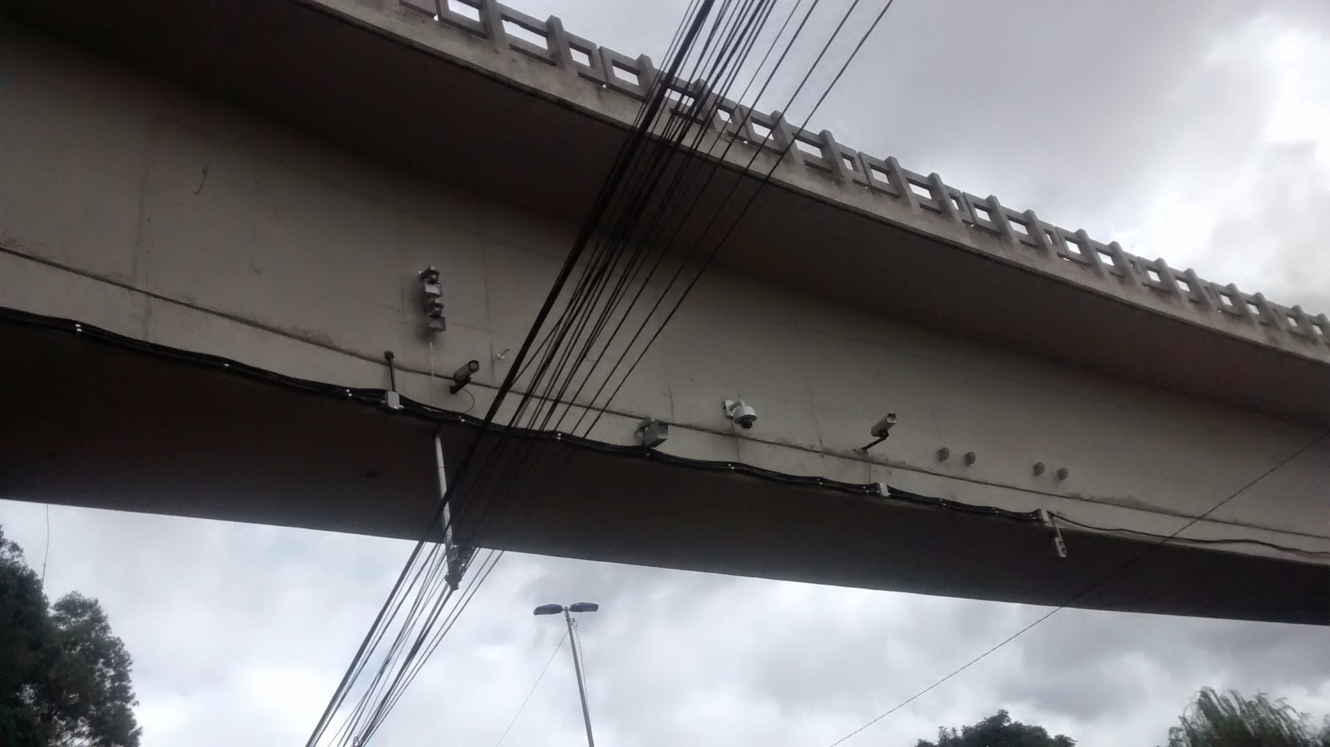
Exemplo 2: instalação em viaduto

Slide 59
Alguns exemplos de falhas na identificação

Slide 60
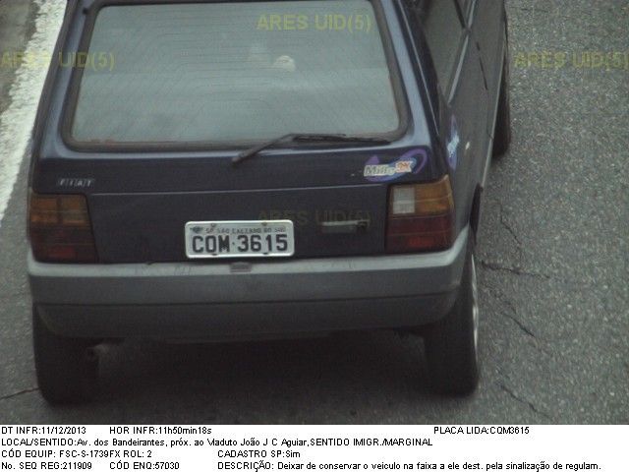
Falha de OCR

Slide 61
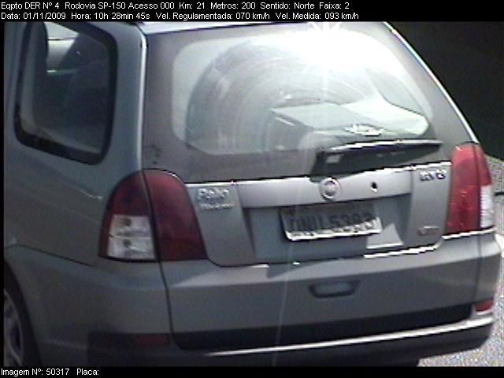
Outras falhas: placa amassada, sombra

Slide 62
Outras falhas: posicionamento, enquadramento

Slide 63
Outras falhas: luminosidade, foco

Slide 64
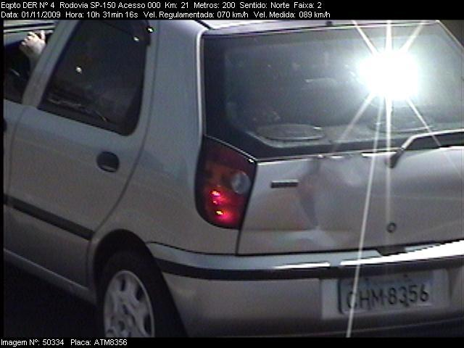
Outras falhas: reflexo solar

Slide 65
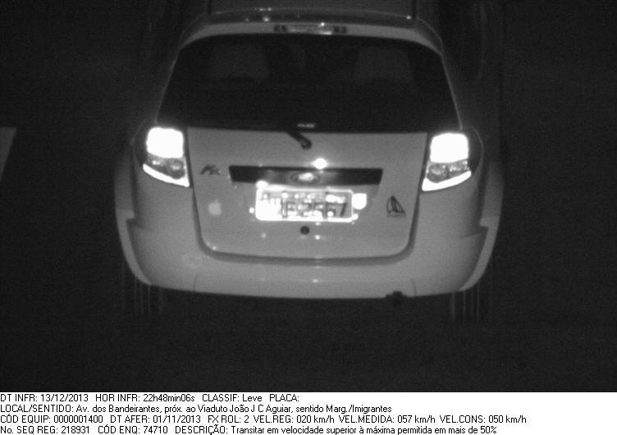
Outras falhas: reflexo de uma luminária

Slide 66
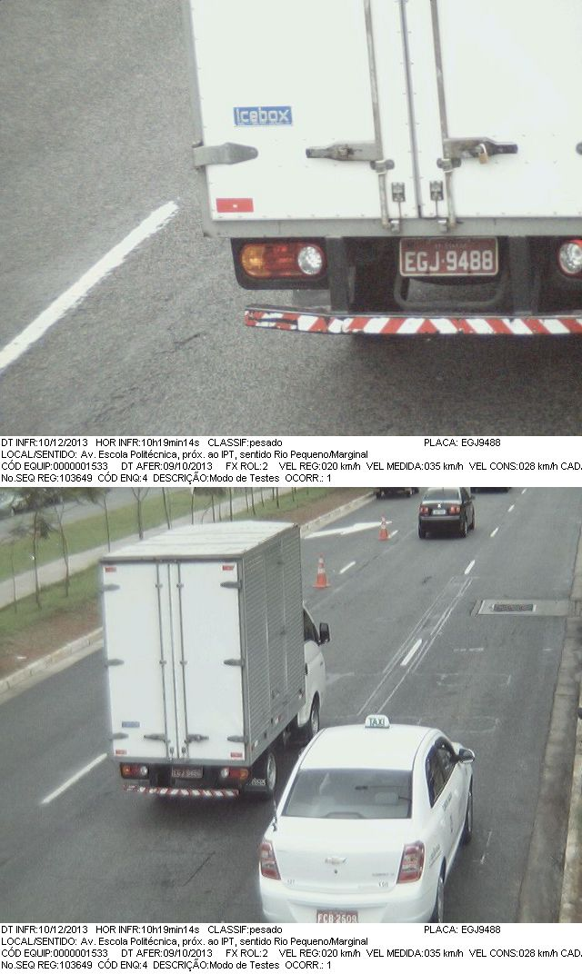
Outras falhas: cadastro x perfil

Slide 67
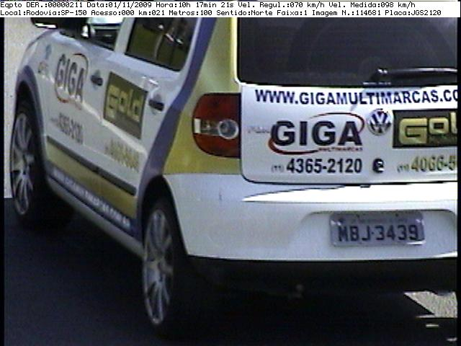
Outras falhas: “poluição” na extração da imagem

Slide 68
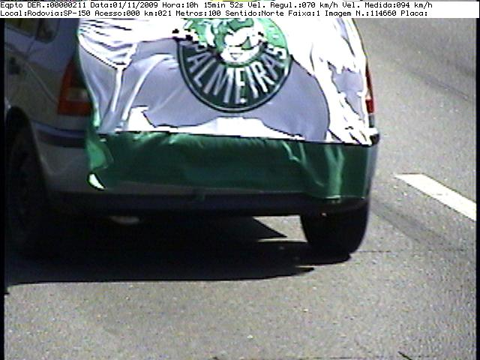
Outras falhas: placa escondida

Slide 69
Os sistemas de identificação veicular, em especial o reconhecimento automático de placas Ely Bernardi
http://www.teses.usp.br/teses/disponiveis/3/3138/tde-11052016-162646/
Dissertação apresentada à Escola Politécnica da Universidade de São Paulo para obtenção de título de Mestre em Engenharia
Área de Concentração: Engenharia de Transportes
Orientador: Prof. Dr. Cláudio L. Marte

Slide 70
Ger. de Tráfego em Rodovias Serviços/funções envolvidas (domínios)

Slide 71
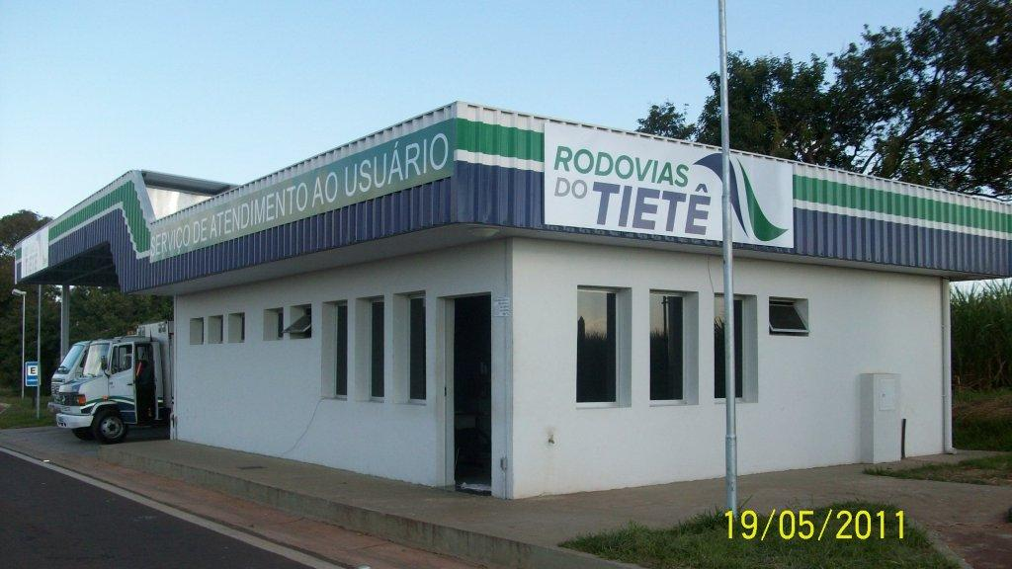
Ger. de Tráfego em Rodovias Serviços de emergência e apoio aos usuários: SAU

Slide 72
Bibliografia
WILLIAMS, Bob. Intelligent Transport Systems Standards. Artech House, 2008. [e-book]
AUSTROADS. Defining Applicability of International Standards for Intelligent Transport Systems (ITS). AP-R338/10. 2010.
BAZZAN, Ana L. C.; KLUGL, Franziska. Sistemas Inteligentes de Transporte e Tráfego: uma abordagem de Tecnologia da Informação. Congresso da Sociedade Brasileira de Computação (SBC), 2007.
MARTE, Claudio Luiz. “Sistemas Computacionais Distribuídos aplicados em Automação dos Transportes”. Tese de Doutorado - Escola Politécnica da Universidade de São Paulo (EPUSP), 2000.

Slide 73
Bibliografia complementar
MELO, Adriana Cristina de, SILVA, André Luiz; MARTE, Claudio Luiz; FERREIRA, Maria Rosilene, SASSI, Renato José; FERREIRA, Ricardo Pinto. Aplicação de Técnicas da Inteligência Artificial para obtenção de Indicadores de Desempenho como Medida de Qualidade em Rodovias Concessionadas. 3º Salão de Inovação ABCR (Associação Brasileira de Concessionárias de Rodovias. 7º Congresso Brasileiro de Rodovias e Concessões (CBR&C). Foz do Iguaçu, 2011.
SALETA, Alex; MARTE, Claudio L.; FERREIRA, Maria R.; GOUVEIA, Rui F. N.; FONTES, Suelane G. SYSTEM FOR CONTROLLING ACTIVITIES OF HIGHWAYS CONCESSIONARIES. In: 12th World Conference on Transport Research (WCTR). Lisboa – Portugal, 2010.
SALETA, Alex; MARTE, Claudio L.; FERREIRA, Maria R.; GOUVEIA, Rui F. N.; FONTES, Suelane G. SISTEMA DE SOPORTE A LAS ACTIVIDADES DE FISCALIZACIÓN DE CARRETERAS CONCESIONADAS. In: XV Congreso Argentino de Vialidad y Tránsito - VIII Congreso Internacional ITS, Mar del Plata - Argentina, 2009.

Slide 74
PTR5917 – ITS
Profº. Claudio L. Marte
Tel (Poli): [11] 3091-9983
E-mail: claudio.marte@usp.br
Profº. Leopoldo R. Yoshioka
Tel (Poli): [11] 3091-5536
E-mail: lryoshioka@gmail.com
Profº. Caio Fernando Fontana
E-mail: caioffontana@unifesp.br
STOA:
PTR5917_2016

Slide 75
Leitura Complementar – Aula 4
PIARC Committee on Intelligent Transport. ITS Handbook 2000 – Recommendations from the World Road Association (PIARC). Boston, Mass.: 1999. 434p.
ANTP – Associação Nacional de Transportes Públicos. Sistemas Inteligentes de Transportes. Série Cadernos Técnicos – Volume 8. São Paulo. Maio de 2012.
Artigo 8: ITS em Rodovias Brasileiras
Notes:
75

Slide 76
Leitura Recomendada – Aula 4
DNIT – Deptº Nacional de Infraestrutura de Transportes.
Artigo DNER / Publicação IPR-699: Procedimentos Básicos para Operação de Rodovias. 1997
Teste 3: para ser respondido no STOA até 5/9
Idem para Teste 2
Notes:
76

Slide 78
Ger. Tráfego em Rodovias: Natureza da aplicação (Histórico)
Ao final da década de 90 a matriz de transportes brasileira já estava consolidada com o modal rodoviário
Principal meio de transporte de pessoas e representando (atualmente) cerca de 58% do transporte de carga
Neste momento ocorreu a concessão à iniciativa privada das primeiras rodovias
A necessidade destas concessões foi um reflexo da limitação do Estado em fazer investimentos na infra-estrutura rodoviária
Visando acompanhar o aumento vertiginoso do número de veículos
Este cenário contribuía, fortemente, com o número de acidentes
Refletindo na segurança do usuário e dos pedestres que utilizavam estas rodovias

Slide 79
Ger. Tráfego em Rodovias: Natureza da aplicação (Histórico)
Era necessária a busca de soluções que pudessem aumentar a segurança dos usuários das rodovias
Desta necessidade e também pela busca em melhor operá-las surgiu o interesse na utilização de tecnologias aplicadas à gestão de rodovias
Conforme o ITS Handbook 2000, o sistema inteligente de transporte compreende uma larga gama de ferramentas para um gerenciamento das redes de transportes
As ferramentas são baseadas em três características fundamentais: informação, comunicação e integração
A aquisição, processamento, integração e disponibilização da informação formam o coração dos sistemas ITS

Slide 80
Ger. Tráfego em Rodovias: Natureza da aplicação
Resolução nº 3.323 - ANTT (Agência Nacional de Transportes Terrestres)
Necessidade de regulamentar a utilização de sistemas de monitoramento de tráfego e gestão das rodovias federais concedidas
Padronização da troca de informações entre equipamentos
Resolução nº 3.323 : estabelece normas para a utilização de equipamentos ITS

Slide 81
Ger. Tráfego em Rodovias: Natureza da aplicação
Essa resolução definiu ITS como:
conjunto de equipamentos e sistemas de monitoramento de tráfego utilizados nas rodovias federais concedidas, desde:
equipamentos e sistemas de coleta de dados, monitoramento e sensoriamento
equipamentos e sistemas de monitoração de tráfego instalados em postos de operação e fiscalização
equipamentos e sistemas instalados nos Centros de Controle Operacional das concessionárias
sejam eles de coleta de dados ou de gestão operacional
demais Centros de Controle com os quais esses sistemas trocam informações

Slide 82
Ger. Tráfego em Rodovias: Natureza da aplicação
Definição do Grupo de Funcionalidades [PROPÓSITO (o que é ?)]
A Resolução 3.323 – estabeleceu os padrões que os equipamentos ITS podem utilizar nos sistemas de monitoramentos das rodovias federais
Esses padrões visam que haja plena comunicação entre os postos de fiscalização, praças de pedágio e quaisquer outros tipos de equipamentos de coleta de dados instalados ao longo de rodovias com os Centros de Controle Operacional (CCO) das Concessionárias e os sistemas das Agências e Órgãos Reguladores

Slide 83
Ger. de Tráfego em Rodovias
Definição do Grupo de Funcionalidades [PROPÓSITO (o que é ?)]
Um Sistema ITS aplicado em Rodovias constitui-se em
suporte para as atividades desenvolvidas pelas equipes de operação, manutenção, engenharia de tráfego e administração
como controle dos eventos associados a um sistema rodoviário
Em função dos tipos de informações trocadas, um Sistema ITS aplicado em Rodovias interage com as entidades externas:
operadores/usuários do Sistema; condutores/usuários da rodovia; veículos (ao longo da rodovia, nas praças de pedágios e em pontos específicos de fiscalização) e fiscalizadores (agentes do Poder Concedente)
Essas interfaces podem requisitar tecnologias diversas
De acordo com o tipo de informação requerida/gerada para cada serviço prestado

Slide 84
Ger. de Tráfego em Rodovias Serviços/funções envolvidas (domínios)

Slide 85
Ger. de Tráfego em Rodovias Informações ao Viajante / Condutor (Motorista)
Definição do grupo de Funcionalidades [PROPÓSITO (o que é ?)]:
→ detalhado em ATIS (ITIS)
Informação durante a Viagem: PMVs
O Painel de Mensagem Variável é um instrumento de comunicação entre o CCO e os Usuários da rodovia
Podem ser disponibilizadas mensagens de vários tipos: institucionais, avisos, campanhas educativas, ...
O Operador do CCO pode avisar aos Usuários sobre condições do tráfego, acidentes, condições climáticas, tempo de percurso
Existem mensagens já cadastradas que o Operador do CCO pode selecionar e enviar ao PMV

Slide 86
Ger. de Tráfego em Rodovias Informações ao Viajante / Condutor (Motorista)
Definição do grupo de Funcionalidades [PROPÓSITO (o que é ?)]:
PMV fixo
Portal em alguns pontos estratégicos da rodovia
É uma ferramenta importante de comunicação com o usuário
principalmente nas emergências
principal função: garantir a segurança na rodovia
PMV móvel
Pode ser transportado para qualquer lugar da rodovia
Normalmente utilizado para informar algum evento temporário na rodovia
P.ex.: uma obra que está sendo executada num trecho

Slide 87
Ger. de Tráfego em Rodovias Informações ao Viajante / Condutor (Motorista)
Definição do grupo de Funcionalidades [PROPÓSITO (o que é ?)]:
Tendência:
PMVs serem utilizados em substituição à sinalização convencional
ou seja, de forma eletrônica, possibilitando ser modulável (parametrizável) pelo CCO
indicando:
limite máximo de velocidade, sinalização vertical de segurança, proibição de ultrapassagem, proibição da entrada de veículos com mercadorias perigosas (por exemplo em túneis), sinalização de evacuação (de forma a designar o sentido em que a evacuação no túnel deve ser efetuada), sinalização eletrônica tipo semafórica (com indicação de abertura e fechamento de pistas)

Slide 88
Ger. de Tráfego em Rodovias Serviços/funções envolvidas (domínios)

Slide 89
Ger. de Tráfego em Rodovias Ger. de Tráfego: Supervisão Aplicada às Autoestradas
Definição do grupo de Funcionalidades [PROPÓSITO (o que é ?)]:
Função primordial na operação
Visa garantir a fluidez de tráfego, segurança e controle de situações de emergência
Atribuições básicas: monitoramento contínuo do tráfego, ações de engenharia, operacionais e educativas
Os subsistemas (Análise de Tráfego, Circuito Fechado de TV e Controle Ambiental, entre outros) localizados ao longo da rodovia
Informam as condições operacionais constantemente ao CCO
Com procedimentos específicos para o tratamento de cada tipo de ocorrência

Slide 90
Ger. de Tráfego em Rodovias Supervisão Aplicada às Autoestradas: Mapa de CCO

Slide 91
Ger. de Tráfego em Rodovias Supervisão Aplicada às Autoestradas: Mapa de CCO

Slide 92
Ger. de Tráfego em Rodovias Supervisão Aplicada às Autoestradas: Mapa de CCO
Definição da Funcionalidade [PROPÓSITO (o que é ?)]:
O CCO (Centro de Controle Operacional) é responsável pelo monitoramento centralizado das informações e ocorrências da rodovia
Permite a agilização/otimização dos recursos operacionais disponíveis
Com objetivo de reduzir o tempo de resposta no atendimento
Ferramenta de controle da operação das rodovias pelos Operadores
Contempla softwares que propiciam desde a tomada rápida de decisão numa emergência até o tratamento das ocorrências, reclamações e sugestões dos usuários, assim como manutenção e conservação da rodovia

Slide 93
Ger. de Tráfego em Rodovias Supervisão Aplicada às Autoestradas: Mapa de CCO
Definição da Funcionalidade [PROPÓSITO (o que é ?)]:
É registrado cada evento ocorrido na rodovia
P.ex.: acidente, carro quebrado, carro sem combustível, animal na pista, obra, congestionamento, etc...
Registra também as atitudes tomadas pelos Agentes da Concessionária para resolver a ocorrência
P.ex.: envio de guincho, de ambulância, transporte do acidentado para hospital, fornecimento de combustível, entre outros ...
Controla o horário de cada ação tomada para resolver a ocorrência
Gera estatísticas e informações gerenciais sobre a operação das rodovias
Auxilia a Agência Reguladora a fiscalizar o trabalho da Concessionária
Verificando se estão sendo atendidos parâmetros estabelecidos nos contratos de concessão, em relação aos serviços prestados aos Usuários
P.ex.: tempo de atendimento das ocorrências

Slide 94
Ger. de Tráfego em Rodovias Serviços/funções envolvidas (domínios)

Slide 95
Ger. de Tráfego em Rodovias Supervisão Aplicada às Autoestradas: CFTV

Slide 96
Sistema de Câmeras para Monitoramento de Incidentes
(Câmeras fixas) e Vídeo Observação (Câmera móvel)

Slide 97
Sistema de Câmeras: Monitoramento de Incidentes e
Controle de Fluxo rodoviário

Slide 98
Sistema de tratamento de imagens para o Controle do Tráfego Urbano

Slide 99
Tratamento digital de imagens para classificação do fluxo de veículos

Slide 100
Ger. de Tráfego em Rodovias Supervisão Aplicada às Autoestradas: CFTV
Definição da Funcionalidade [PROPÓSITO (o que é ?)]:
O sistema de Circuito Fechado de TV (CFTV / Câmeras) é usado para monitorar o tráfego nas rodovias e possibilita a detecção de incidentes
Contribui para (maior segurança): melhor visualização dos processos em pontos críticos
Praças de Pedágio
Postos Fixos de Pesagem
Pontos estratégicos ao longo da rodovia

Slide 101
Ger. de Tráfego em Rodovias Supervisão Aplicada às Autoestradas: CFTV
Definição da Funcionalidade [PROPÓSITO (o que é ?)]:
É composto por:
um conjunto de câmeras instaladas ao longo do trecho, de forma a cobrir a malha viária
um meio de comunicação para o transporte das imagens
um sistema que armazene e disponibilize as imagens num conjunto de telas (videowall)
Permite que um Operador de CCO possa monitorar as imagens de várias câmeras ao mesmo tempo
de acordo com os recursos disponíveis no sistema e no videowall

Slide 102
Ger. de Tráfego em Rodovias Supervisão Aplicada às Autoestradas: CFTV
Definição da Funcionalidade [PROPÓSITO (o que é ?)]:
É (no Brasil) a ferramenta mais usada no controle da operação na rodovia, pois permite a localização - com precisão - das ocorrências
de forma que o acionamento dos recursos operacionais ocorra antes mesmo do recebimento de um chamado via telefone de emergência (call box)
Proporcionando a otimização dos recursos

Slide 103
Ger. de Tráfego em Rodovias Supervisão Aplicada às Autoestradas: CFTV
Correlacionamento das Funções ITS com os Atores [para que serve]:
Historicamente têm sido utilizados com esta função de monitoramento on line
Recentemente foi autorizado o lançamento de infrações on-line, pela autoridade competente, a partir das imagens das câmeras de CFTV

Slide 104
Ger. de Tráfego em Rodovias Supervisão Aplicada às Autoestradas: CFTV
Correlacionamento das Funções ITS com os Atores [para que serve]:
Em túneis, o Sistema de CFTV é utilizado para funções especiais, através de tratamento de imagens:
Contagem de veículos
implementando laços virtuais
Detecção de Congestionamento
Detecção de Incêndio / fumaça / opacidade
detecção de fumaça - visando identificar antecipadamente um incêndio
Detecção de Incidentes
detecção de Intrusão de pedestres ou animais no interior do túnel, veículos lentos e com avarias, colisões e acidentes, contramão de direção, veículos quebrados, entre outras ...;
Detecção de Altura: antes da entrada dos túneis

Slide 105
Ger. de Tráfego em Rodovias Serviços/funções envolvidas (domínios)

Slide 106
Ger. de Tráfego em Rodovias Supervisão Aplicada às Autoestradas: SAT

Slide 107
Ger. de Tráfego em Rodovias Supervisão Aplicada às Autoestradas: SAT

Slide 108
Ger. de Tráfego em Rodovias Supervisão Aplicada às Autoestradas: SAT
Definição da Funcionalidade [PROPÓSITO (o que é ?)]:
Os Sistemas de Análise de Tráfego (SATs) são equipamentos instalados as margens da rodovia e que detectam - num ponto específico - a passagem dos veículos
por meio de laços (sensores) indutivos ou piezoelétricos instalados nas pistas
detectam os veículos por variação magnética causada pelo movimento do mesmo e pela variação de volume na detecção física das rodas nos sensores piezoelétricos

Slide 109
Ger. de Tráfego em Rodovias Supervisão Aplicada às Autoestradas: SAT
Definição da Funcionalidade [PROPÓSITO (o que é ?)]:
Os dados gerados pelos sensores de tráfego podem ser:
em cada rodovia (por faixa e sentido de fluxo)
a cada minuto (típico - intervalos de 15 minutos)
Classificação: categoria (comprimento, número de eixos e tipo de banda dos pneus – rodagem simples ou dupla) e tipo de veículo (leve, médio, pesado)
velocidade (velocidade média - no ponto de medição - por faixa de tráfego e tipo de veículo (normalmente comercial e de passeio)
distância entre veículos (Headway): taxa de ocupação
contagem volumétrica (fluxo de veículos por pista ou volume do tráfego por pista)
peso (médio, total ou por eixo) para cada classe dos veículos
WIM – Weigh-in-Motion
alarmes operacionais, p.ex.:
Congestionamentos - indicados por velocidades médias muito baixas
Veículo parado na pista)

Slide 110
Ger. de Tráfego em Rodovias Supervisão Aplicada às Autoestradas: SAT
Definição da Funcionalidade [PROPÓSITO (o que é ?)]:
Pode ser usado para saber se o tráfego tem fluidez dentro dos parâmetros estabelecidos ou se tem alguma pista ou trecho da rodovia que está fora dos valores desejáveis
Isso pode indicar que existe algum problema na pista
P.ex.: acidente, carro quebrado, ...
Os dados são registrados (gravados) e enviados para o CCO
Onde podem ser visualizados de forma esquemática no mapa da própria malha viária monitorada
Receber tratamento estatístico para análise e emissão dos relatórios sobre
volume do tráfego e velocidade por hora, dia e mês
peso por categoria de veículo por mês
...

Slide 111
Ger. de Tráfego em Rodovias Supervisão Aplicada às Autoestradas: SAT
Correlacionamento das Funções ITS com os Atores [para que serve]:
A partir do registro histórico e estatístico de dados, utilizando um software de predição de tráfego, é possível:
Planejar as intervenções na rodovia com maior segurança
Reduzir os transtornos causados por congestionamentos e acidentes

Slide 112
Ger. de Tráfego em Rodovias Supervisão Aplicada às Autoestradas: SAT
Correlacionamento das Funções ITS com os Atores [para que serve]:
O SAT pode também ser aplicado para as seguintes finalidades:
Monitoramento e controle do fluxo de veículos no entorno das Praças de Pedágio
Adotar o princípio de pré-seleção de veículos nos Postos Fixos de Fiscalização de Peso
visando a otimização do fluxo de veículos no interior do posto
Determinar os pontos em trechos com maior incidência de abuso de peso por veículos comerciais
para deslocamento das Balanças Móveis
detectando e minimizando rotas de fuga
Gerenciar as informações sobre: o nível de ocupação da rodovia e o coeficiente de agressividade que está sendo aplicado ao pavimento, congestionamentos, velocidades praticadas, perfil dos veículos mais freqüentes
Subsidiar as ações de interveniência no fluxo de veículos e de orientação aos usuários da rodovia, podendo determinar pontos e trechos de maior incidência de abuso de velocidade para deslocamento dos Radares Móveis

Slide 113
Ger. de Tráfego em Rodovias Serviços/funções envolvidas (domínios)

Slide 114
Ger. de Tráfego em Rodovias Supervisão Aplicada às Autoestradas: SCA

Slide 115
Ger. de Tráfego em Rodovias Supervisão Aplicada às Autoestradas: SCA
Definição da Funcionalidade [PROPÓSITO (o que é ?)]:
As condições meteorológicas (ambientais) em pontos críticos da rodovia são monitoradas por instrumentos de medição de:
intensidade de chuva, opacidade, neblina, vento (velocidade e direção), fumaça, monóxido de carbono (CO) e outros gases que podem influenciar a segurança do tráfego
Os pontos de medição são normalmente
túneis, pontes, viadutos e serras
onde tais condições podem ocorrer com maior freqüência

Slide 116
Ger. de Tráfego em Rodovias Supervisão Aplicada às Autoestradas: SCA
Definição da Funcionalidade [PROPÓSITO (o que é ?)]:
Destacam-se como grandezas a serem acompanhadas / monitoradas:
Gases / Poluição - concentração de:
CO, CO₂, NO, NO₂ e H₂S
Outras grandezas:
temperatura e umidade ambiente
medição de precipitação (pluviômetro)
direção e velocidade do vento (anemômetro)
visibilidade (opacímetro)
pressão atmosférica (barômetro)

Slide 117
Ger. de Tráfego em Rodovias Supervisão Aplicada às Autoestradas: SCA
Correlacionamento das Funções ITS com os Atores [para que serve]:
A distribuição estratégica das Estações Metereológicas (SCA) na rodovia é um instrumento para apoiar a operação:
indicando condições climáticas adversas em algum trecho
permitindo ações mais rápidas
como a formação de comboio em situação de neblina (baixa visibilidade)
Avisando os usuários através do PMV´s
O envio de dados on line ao CCO pode permitir rápidas intervenções e comunicação com os usuários
com o objetivo de reduzir os acidentes na rodovia

Slide 118
Ger. de Tráfego em Rodovias Supervisão Aplicada às Autoestradas: SCA
Correlacionamento das Funções ITS com os Atores [para que serve]:
Os registros dos dados do SCA servem de suporte na análise de acidentes provocados, talvez, pelas condições ambientais
de forma a gerar alarmes de visibilidade e chuva baseados no histórico dos registros
As grandezas referentes aos gases são particularmente relevantes nos túneis, comandando-se os jato-ventiladores para dissipar a fumaça, incêndio ou gases (CO)

Slide 119
Ger. de Tráfego em Rodovias Serviços/funções envolvidas (domínios)

Slide 120
Ger. de Tráfego em Rodovias Fiscalização dos transportes: Controle de Peso
Correlacionamento das Funções ITS com os Atores [para que serve]:
A preservação do patrimônio exige não exceder os limites de cargas previstos sobre os pavimentos e as estruturas, com o objetivo de manter e prolongar sua vida útil e proporcionar maior segurança aos usuários
O excesso de peso é fator gerador de acidentes, pela maior velocidade inercial adicionada, dificultando as frenagens, pela maior ocupação da via nos aclives, obrigando os demais usuários a manobras arriscadas, provocando queda no nível de serviço, aumentando as distâncias e os esforços para as frenagens
O pavimento é um dos principais insumos, em termos de custos, para a Concessionária Rodoviária
A operação de pesagem de caminhões está inserida dentro de conceitos mais amplos de gerência e controle da deterioração de pavimento e de receita (HDM-4)

Slide 121
Ger. de Tráfego em Rodovias Fiscalização dos transportes: Controle de Peso
Definição do grupo de Funcionalidades [PROPÓSITO (o que é ?)]:
Normalmente é construído um Posto de Pesagem, na lateral da rodovia, de forma a não atrapalhar o tráfego
Os SCP´s (Contole de Peso) Fixos mais eficientes são compostos de
Sistema de pesagem seletiva e
Sistema de pesagem de precisão
Pesagem seletiva
filtra os veículos que podem estar com excesso de peso, liberando através de um semáforo aqueles que não necessitam passar pela pesagem de precisão
Apenas os veículos com provável excesso de carga passam pela Pesagem de precisão
Caso o excesso de peso se confirme (no Sistema de pesagem de precisão) o equipamento pode emitir o Auto de Infração (AIIP – Auto de Infração para Imposição de Penalidade)

Slide 122
Ger. de Tráfego em Rodovias Fiscalização dos transportes: Controle de Peso

Slide 123
Ger. de Tráfego em Rodovias Fiscalização dos transportes: Controle de Peso
Definição do grupo de Funcionalidades [PROPÓSITO (o que é ?)]:
Os sistemas mais modernos possuem equipamentos de controle de fuga da praça de pesagem e vídeo auditoria
Existe ainda o SCP com equipamentos móveis - incorporados em veículos - de forma a dar maior flexibilidade e mobilidade à fiscalização para monitorar locais alternativos (configurados como rotas de fuga) e assim permitir o melhor controle de evasão

Slide 124
Ger. de Tráfego em Rodovias Serviços/funções envolvidas (domínios)

Slide 125
Ger. de Tráfego em Rodovias Serviços de emergência e apoio aos usuários
Definição do grupo de Funcionalidades [PROPÓSITO (o que é ?)]:
O Usuário (Condutor/Viajante) percebe com facilidade a presença de telefones de emergência (call boxes) ao longo de seu percurso
Não é claro para este que existem equipes preparadas para atendê-lo em caso de incidentes (emergências)
pois estas são capazes de prestar um socorro mecânico e até de saúde (paramédico)
Nos postos onde estão lotados os guinchos e ambulâncias ou em postos específicos é possível também encontrar serviços de apoio ao usuário (SAU)

Slide 126
Ger. de Tráfego em Rodovias Serviços/funções envolvidas (domínios)

Slide 127
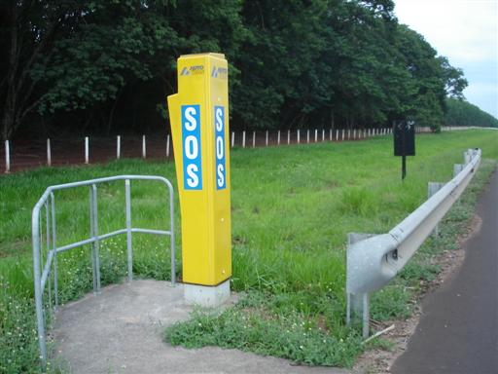
Ger. de Tráfego em Rodovias Serviços de emergência e apoio aos usuários Telefonia Emergencial – STE ou Call Box

Slide 128
Ger. de Tráfego em Rodovias Serviços de emergência e apoio aos usuários Telefonia Emergencial – STE ou Call Box
Definição da Funcionalidade [PROPÓSITO (o que é ?)]:
O STE é normalmente configurado para ser disponibilizado num totem / Call Box a cada 1 Km (até 5 Km)
É um sistema de comunicação ligado diretamente ao CCO
Permite ao usuário uma comunicação rápida com o Operador para pedidos de ajuda ou informação
O STE abre automaticamente um evento no Sistema de Controle de Eventos da Concessionária (Mapa do CCO)
Permite o registro do chamado e a gravação da comunicação
O STE tem a vantagem de permitir a localização exata do usuário na rodovia
Agiliza e otimiza o atendimento da ocorrência / emergência

Slide 129
Ger. de Tráfego em Rodovias Serviços/funções envolvidas (domínios)

Slide 130
Ger. de Tráfego em Rodovias Serviços de emergência e apoio aos usuários: 0800
Definição da Funcionalidade [PROPÓSITO (o que é ?)]:
É um canal de comunicação telefônico disponibilizado gratuitamente pela Concessionária da Rodovia para que o usuário possa se comunicar com o CCO
Processo análogo ao STE
O usuário utiliza essa plataforma de comunicação para informar sobre
Ocorrências, solicitar ajuda, fazer reclamações ou sugestões de melhoria e elogios ao trabalho da Concessionária
Reclamações e elogios
normalmente direcionados à Ouvidoria da Concessionária

Slide 131
Ger. de Tráfego em Rodovias Serviços de emergência e apoio aos usuários: 0800
Definição da Funcionalidade [PROPÓSITO (o que é ?)]:
Na Central 0800 um sistema permite que cada ligação seja registrada e gravada
Esses sistemas abrem automaticamente um evento no Sistema de Controle de Eventos da Concessionária (Mapa do CCO)
Deve ser devidamente tratado até a resolução da questão

Slide 132
Ger. de Tráfego em Rodovias Serviços/funções envolvidas (domínios)

Slide 133
Ger. de Tráfego em Rodovias Serviços de emergência e apoio aos usuários: SAU
Definição da Funcionalidade [PROPÓSITO (o que é ?)]:
O Sistema de Atendimento aos Usuários compreende
Primeiros Socorros (atendimento médico) a acidentados
com eventual remoção das vítimas a hospitais de retaguarda
Atendimento mecânico/elétrico (guincho) a veículos avariados
com desobstrução da pista e eventual remoção do veículo para pátios preestabelecidos, oficinas credenciadas ou pontos de saídas da rodovia
São oferecidas dependências específicas para o atendimento aos usuários e aos funcionários das equipes de Socorro Médico e Mecânico
Localizadas em pontos estratégicos ao longo da rodovia para distribuição e estacionamento dos veículos operacionais

Slide 134
Ger. de Tráfego em Rodovias Serviços de emergência e apoio aos usuários: SAU

Slide 135
Ger. de Tráfego em Rodovias Serviços de emergência e apoio aos usuários: SAU
Definição da Funcionalidade [PROPÓSITO (o que é ?)]:
O SAU conta também com o apoio:
Unidades móveis de Inspeção de Tráfego
para detecção de ocorrências e situações que exijam intervenção
para execução de sinalização de emergência (necessária nos atendimentos)
Unidades móveis de apreensão de animais
na pista ou na faixa de domínio da rodovia
Unidades móveis de caminhão irrigadeira
para combate a pequenos incêndios na faixa de domínio ou em áreas próximas
limpezas de pistas quando necessário

Slide 136
Ger. de Tráfego em Rodovias Serviços de emergência e apoio aos usuários: SAU - Socorro Mecânico (Guincho)
Definição da Funcionalidade [PROPÓSITO (o que é ?)]:
Compreende uma rede de unidades móveis de carros-guincho
do tipo leve, médio e pesado
Devidamente equipados e destinados a proceder a operações de
Desobstrução de pista
Remoção de veículos e de cargas tombadas

Slide 137
Ger. de Tráfego em Rodovias Serviços de emergência e apoio aos usuários: SAU - Socorro Mecânico (Guincho)
Definição da Funcionalidade [PROPÓSITO (o que é ?)]:
O serviço é concebido visando ser responsável pela remoção de veículos acidentados e pelo atendimento de veículos parados em acostamento ou refúgios da rodovia, com pane eletromecânica
Cabe também a remoção, a pedido da Polícia Rodoviária, de veículos apreendidos
do local de apreensão até o Pátio de Apreensão de Veículos

Slide 138
Ger. de Tráfego em Rodovias Serviços de emergência e apoio aos usuários: SAU - Socorro Médico (a acidentados)
Definição da Funcionalidade [PROPÓSITO (o que é ?)]:
Compreende uma rede de unidades móveis de resgate
Equipadas para atendimento de Primeiros Socorros, remoções e UTI (Unidade de Terapia Intensiva) móvel
Tem como objetivo
ser responsável por prestar assistência médica ou paramédica ao acidentado
atendimentos em emergências
incluindo remoção das vítimas ao hospital mais próximo de uma rede de hospitais de retaguarda (devidamente credenciados)

Slide 139
Ger. de Tráfego em Rodovias Serviços de emergência e apoio aos usuários: SAU – Inspeção de Tráfego
Definição da Funcionalidade [PROPÓSITO (o que é ?)]:
Conta com unidades móveis destinadas a circular permanentemente
em cada trecho de rodovia sob sua responsabilidade
Com o objetivo de detectar a necessidade
de ajuda ao Usuário
inspecionar as pistas e a faixa de domínio
quanto a irregularidades, necessidade de manutenção, presença de animais, e outras

Slide 140
Ger. de Tráfego em Rodovias Serviços de emergência e apoio aos usuários: SAU – Inspeção de Tráfego
Definição da Funcionalidade [PROPÓSITO (o que é ?)]:
Participa ativamente
Tratamento de ocorrências: neblina, incêndio na faixa de domínio, acidentes, remoção de animais e outras situações de emergência
Providenciar sinalização de emergência e desvios de tráfego
Dar apoio aos demais serviços
Acompanhar o transporte de cargas excepcionais e proporcionar suporte à fiscalização desses transportes
Outros serviços não delegados
incluindo as atividades afetas à Policia Rodoviária

Slide 141
Ger. de Tráfego em Rodovias Serviços de emergência e apoio aos usuários: SAU – Apreensão de animais
Definição da Funcionalidade [PROPÓSITO (o que é ?)]:
Conta com veículos equipados
destinados a desempenhar operações de apreensão de animais na pista ou na faixa de domínio da rodovia
com o objetivo de garantir a segurança dos usuários
Os animais apreendidos são transportados para Pátios de Apreensão de Animais específicos

